Slide 1
Presentazione
Basi di dati 2
Aliberti Rocco, La Monica Tiziano

Slide 2
Sommario
Lavoro svolto
Data Cleaning
Dataset
Caratteristiche dataset
Tecnologie utilizzate
Query
Demo

Slide 3


Lavoro svolto
interrogazioni
Data visualization
USER INTERFACE
Database
DATA
CLEANING

Slide 4

Dataset
Il dataset è stato recuperato dalla piattaforma gratuita Kaggle. All’interno contiene una collezione di dati con i nomi di tutti i tennisti che dal 1950 al 2022 hanno vinto o sono arrivati in una finale di uno dei 4 slam annuali.
In particolare, questo DATABASE contiene circa 3000 record con tutte le informazioni relative ad i vari tornei per ogni anno.
Prima di iniziare le varie procedure abbiamo effettuato delle verifiche per eliminare eventuali campi nulli e garantire una certa soglia di affidabilità e correttezza.

Slide 5
Caratteristiche dataset
Il DataSet scelto è composto da varie caratteristiche, vediamo le principali in dettaglio:
YEAR = anno svolgimento torneo
TOURNAMENT= nome del torneo
WINNER= vincitore torneo
RUNNER_UP= finalista
WINNER_NATIONALITY= nazionalità vincitore
WINNER_ATP_RANKING= ranking atp vincitore
RUNNER_UP_ATP_RANKING= ranking finalista
WINNER_LEFT_OR_RIGHT_HANDED= mano utilizzata dal tennista vincitore
TOURNAMENT_SURFACE= superfice torneo
WINNER_PRIZE= vincita in dollari

Slide 6
Tecnologie utilizzate
Server Side
MongoDB
Api
API
Client Side
Bootstrap
NodeJS
Moongoose
JQuery
JS

Slide 7
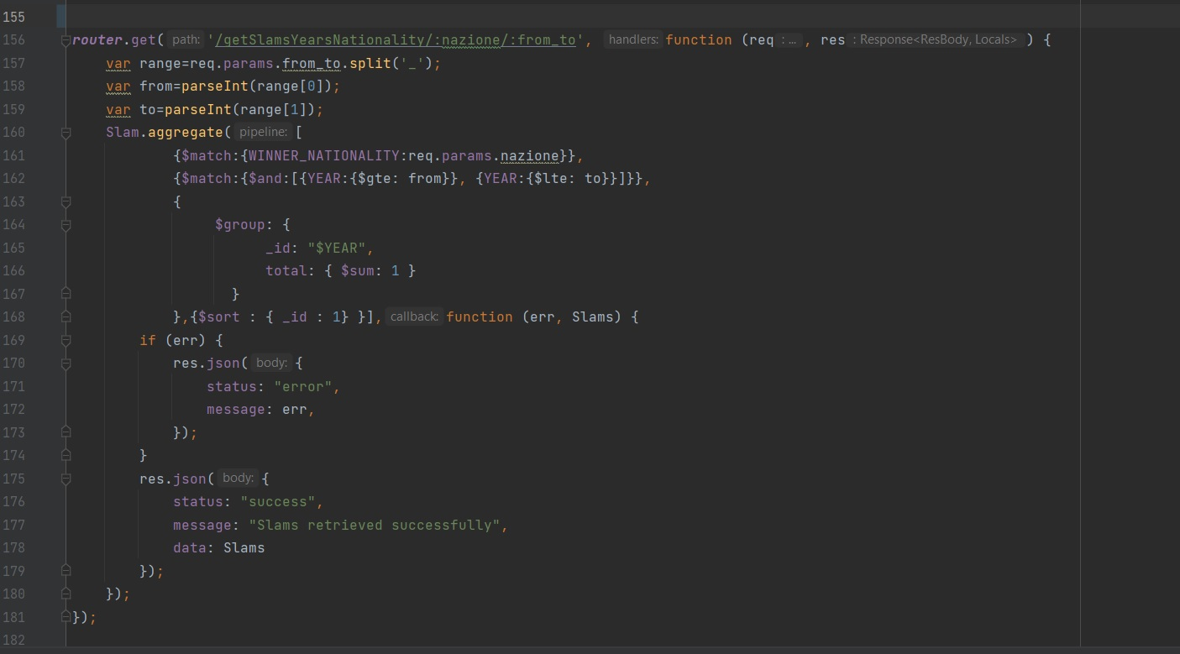
Query Esempio

Slide 8
demo
Ora faremo vedere il prodotto finale.

Slide 9
Grazie per l’attenzione!

